Slide 1
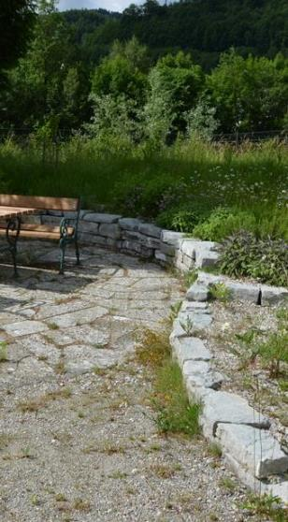

Biodiversität im Betrieb
Erfahrungen aus der Praxis
DI Markus Kumpfmüller
Landschaftsarchitekt Steyr
Vorstand REWISA-Netzwerk

Slide 2
Habe nun, ach, Ökologie, Architektur und Gärtnerei durchaus studiert mit heißem Bemühn.
J.W. Goethe, Faust 1
DI Markus Kumpfmüller
Landschaftsarchitekt Steyr
Vorstand REWISA-Netzwerk

Slide 3
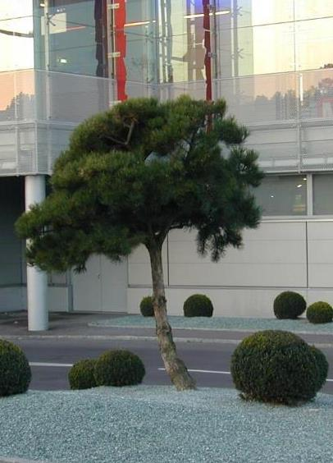
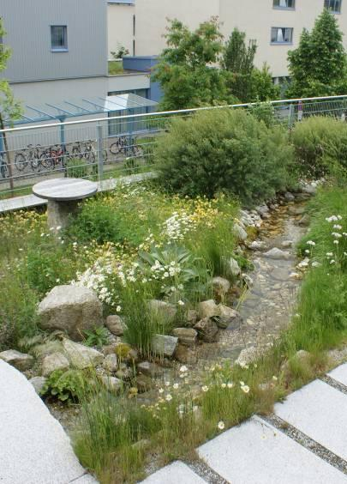
Grün oder artenreich?
1 exotischer Baustoff
1 Strauchart
1 Baumart
10 regionale Materialien
100 Kräuter und Gräser
10 Straucharten
10 Baumarten

Slide 4
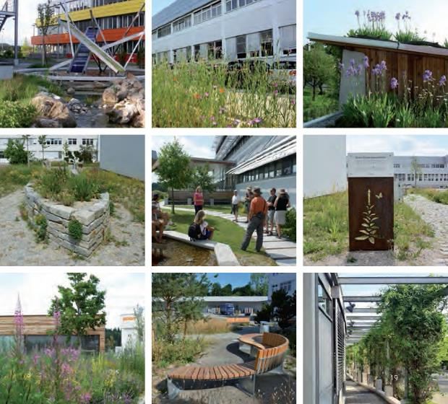
Naturnahe Alternativen
Für alle Gestaltungsbereiche

Slide 5
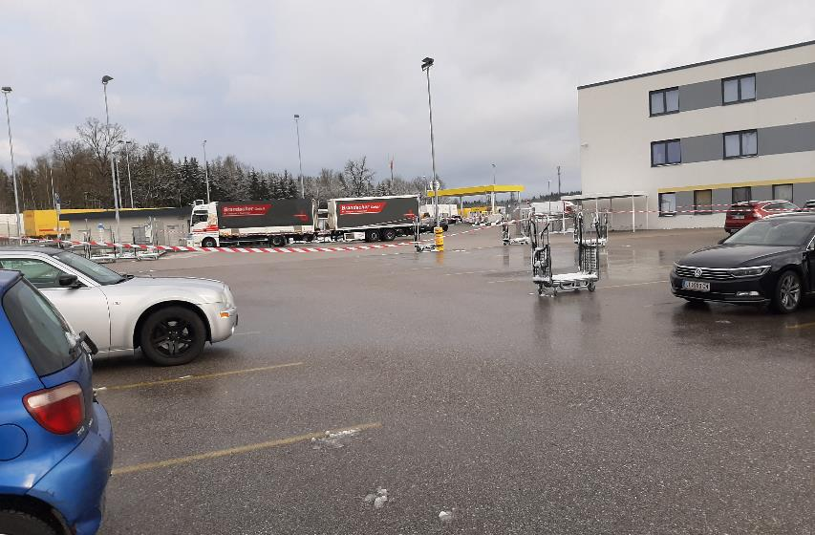
Versiegelung minimieren
Immer noch der Standard:
Asphalt so weit das Auge reicht

Slide 6
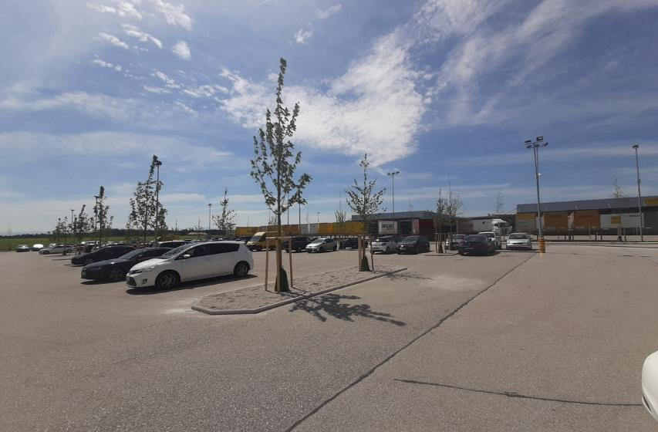
Versiegelung minimieren
Immer noch der Standard:
Asphalt so weit das Auge reicht

Slide 7
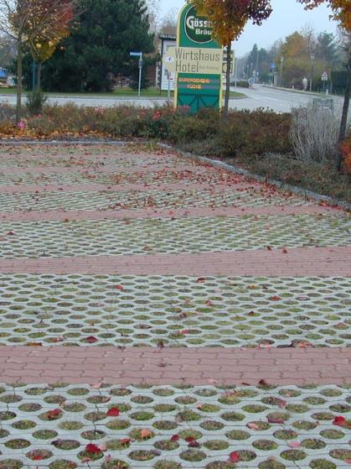
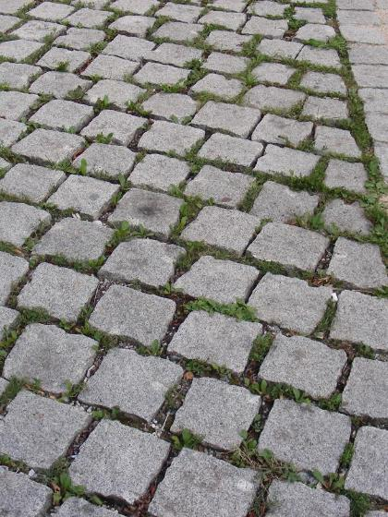
Versiegelung minimieren
So wenig wie möglich
So durchlässig wie möglich

Slide 8
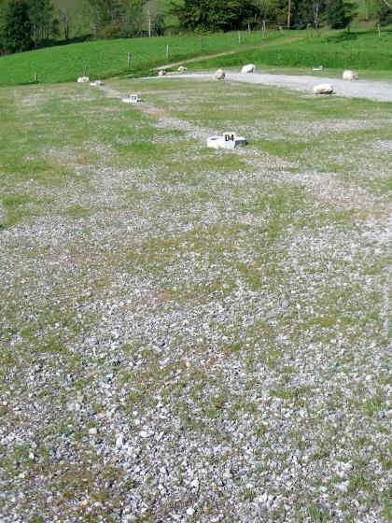
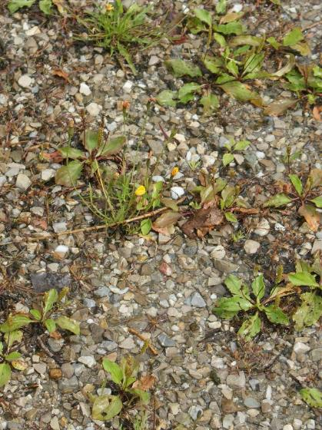
Vegetationsfähige Verkehrsflächen
Für Gelegenheitsparkplätze
Schotterrasen
Schotter+Kompost+Spezialsaatgut

Slide 9
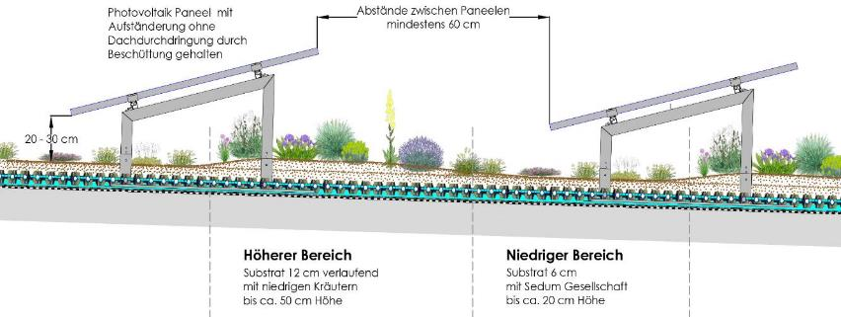
Solargründach
Synergien nutzen

Slide 10
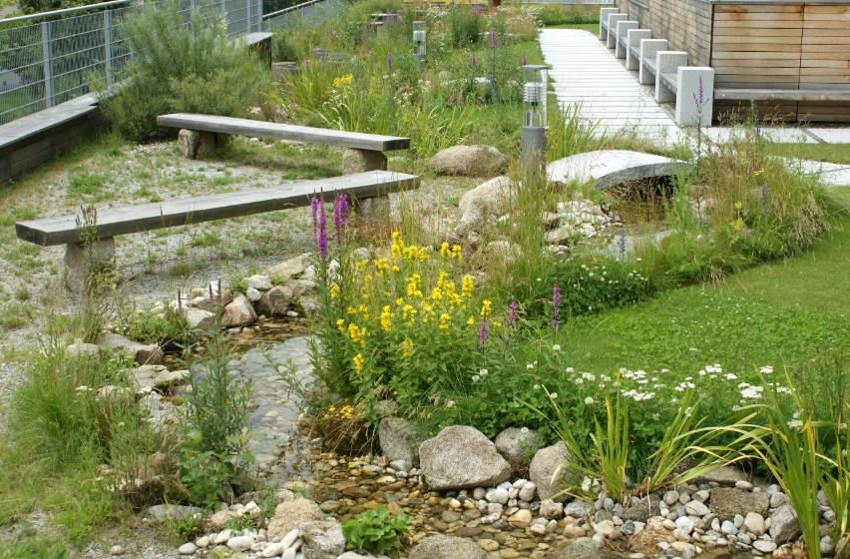
Dachbegrünung
Intensiv – mehr als 20cm Substratauflage

Slide 11
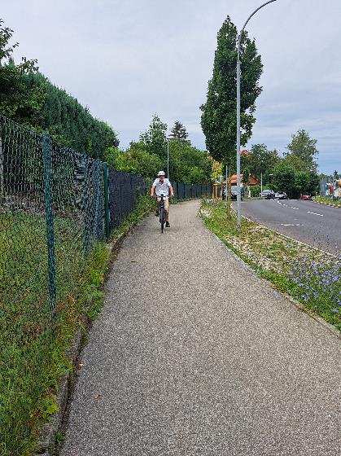
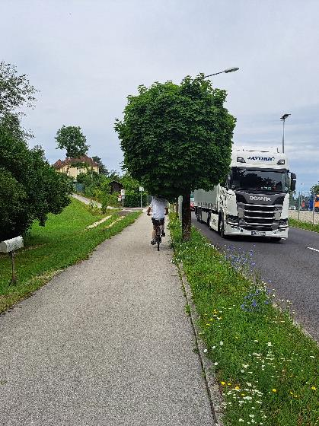
Bäume
Weg von Säulen, Kugeln und fremdländischen Bäumen
© Johannes Hloch

Slide 12
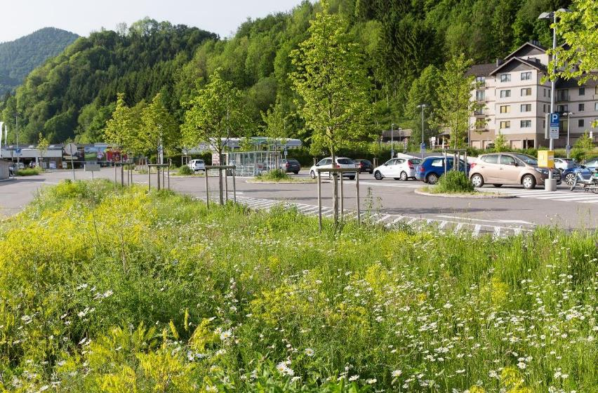
Bäume pflanzen
Großkronige Bäume
Angepasst an Klimawandel
In lebensfreundlichem Umfeld
© Johannes Hloch

Slide 13
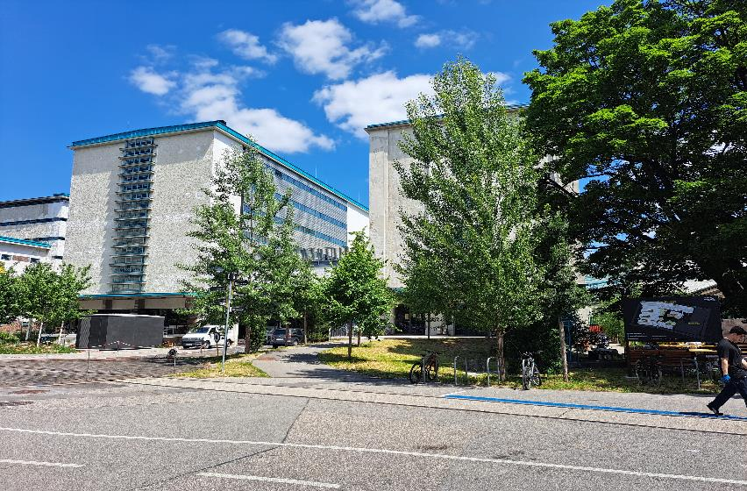
Bäume pflanzen
Geeignete heimische Baumarten
Espe, Feldahorn, Hainbuche,Vogelkirsche, Rot-Föhre, Eibe, Ulme …
… und Arten aus angrenzenden Klimazonen
Platane, Blumenesche, Silberlinde, Zerreiche, Flaumeiche, Felsen-Ahorn, Hopfenbuche

Slide 14
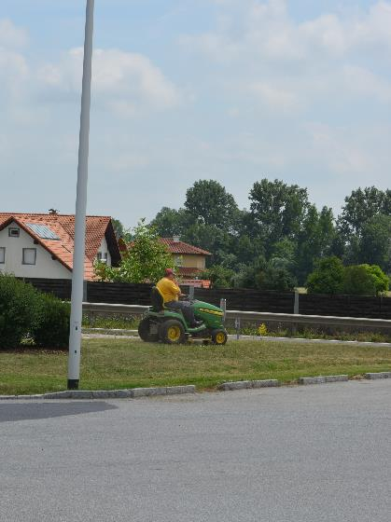
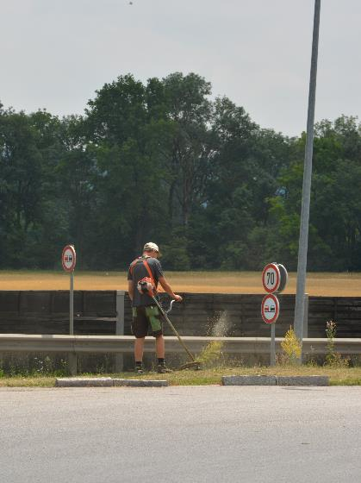
Blumenwiese
Alternative zum Standardrasen

Slide 15
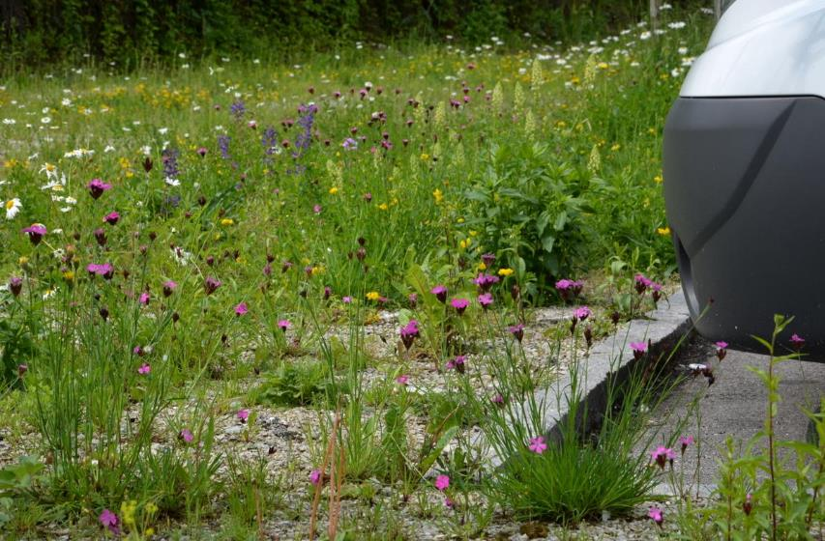
Blumenwiese
Neuanlage auf reinem Schotter

Slide 16
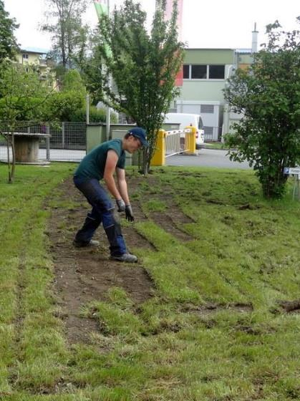
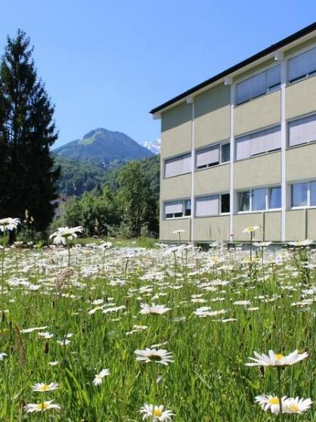
Blumenwiesen
Umwandlung durch Abtrag Rasensoden
Neuansaat aus zertifiziertem regionalem Saatgut
zB. REWISA-Netzwerk – www.rewisa-netzwerk.at

Slide 17
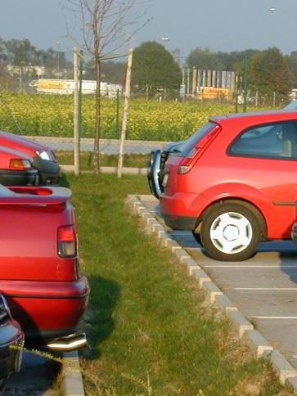
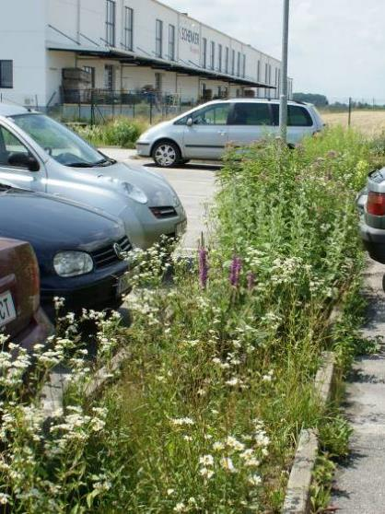
Blumen-sickermulden
Umwandlung von Rasensickermulden
Pflanzung von heimischen Wildblumen
Ein- oder zweimähdig
Schenker Hörsching

Slide 18
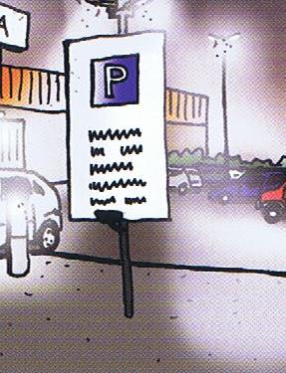
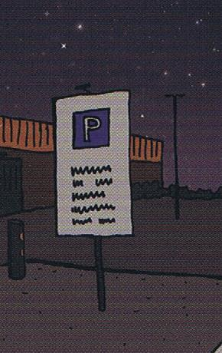
Beleuchtung
Licht das mehr nützt als stört
Links: Zu viel, zu hell, ungelenkt
Rechts: Abgesenkt während der Nachtkernzeit

Slide 19
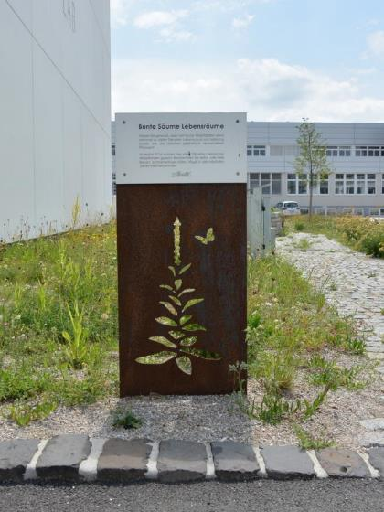
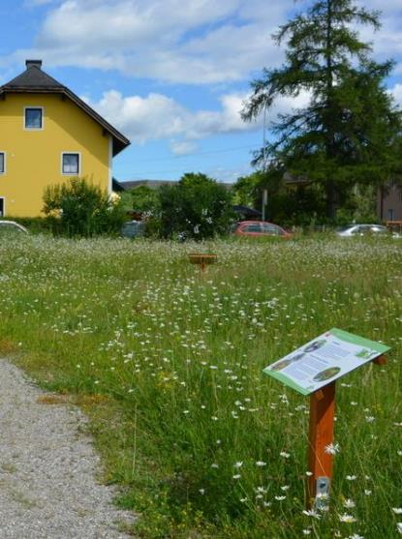
Information
Tue Gutes und rede darüber!

Slide 20
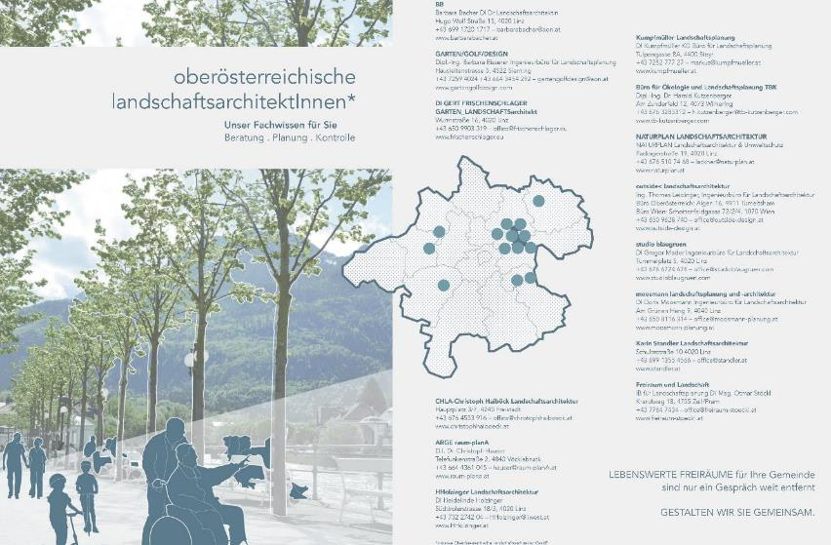
Planung
LandschaftsarchitektInnen als kompetente Partner

Slide 21
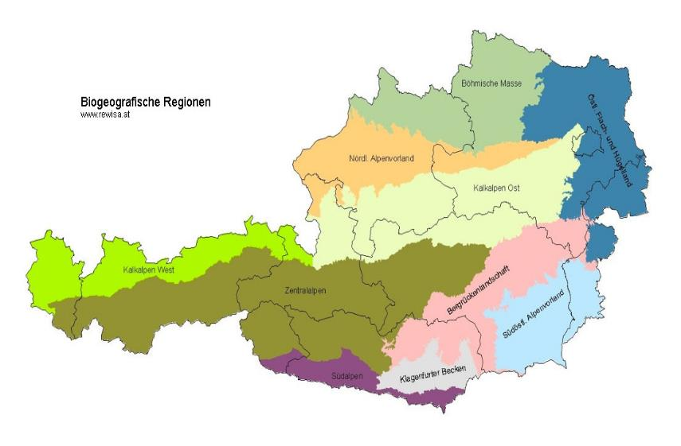
Heimische Pflanzen
REWISA-Netzwerk als kompetenter Partner

Slide 22
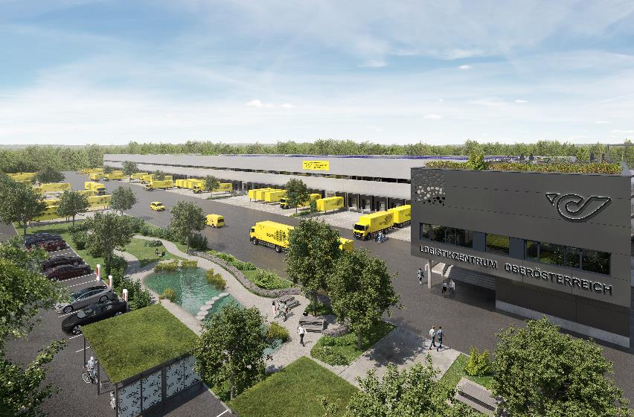
Im großen Stil
Post Verteilzentrum Allhaming

Slide 23
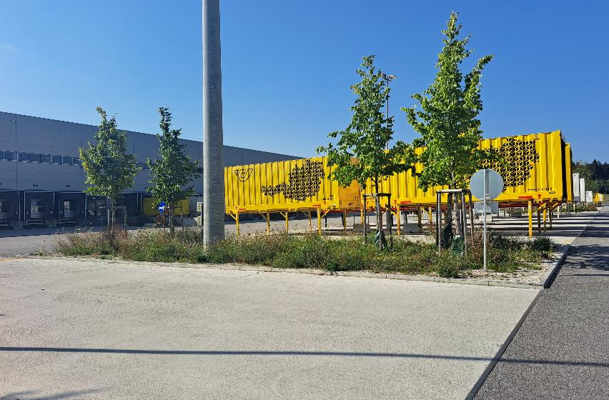
Im großen Stil
Post Verteilzentrum Allhaming
Öko-Inseln für MitarbeiterInnen

Slide 24
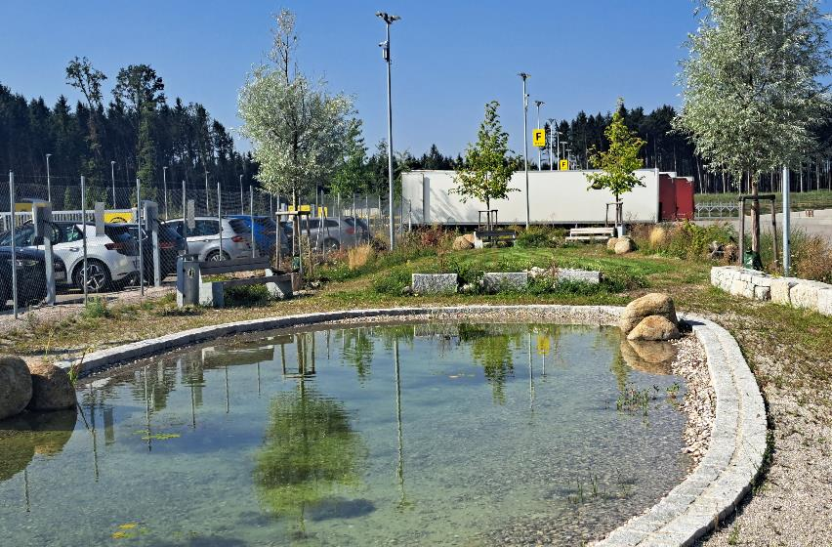
Im großen Stil
Post Verteilzentrum Allhaming
Öko-Park für MitarbeiterInnen

Slide 25
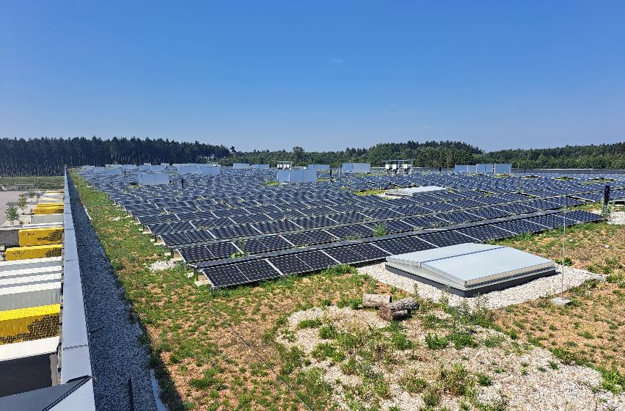
Im großen Stil
Post Verteilzentrum Allhaming
Solargründach

Slide 26
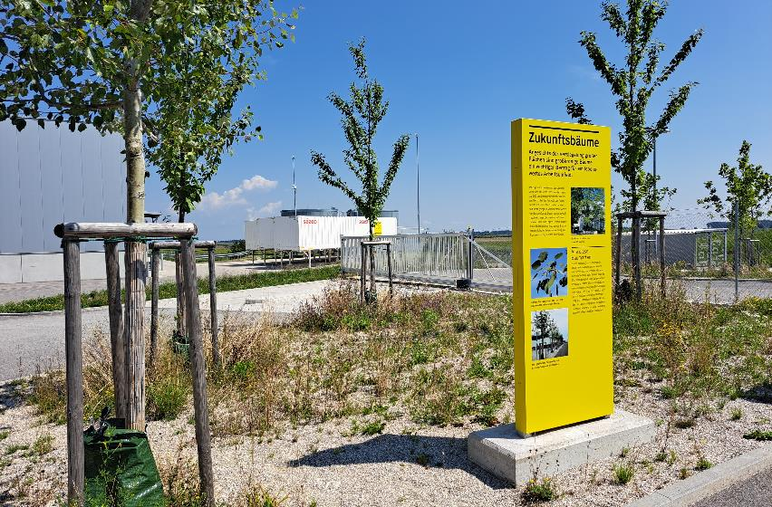
Im großen Stil
Post Verteilzentrum Allhaming
Informationssystem

Slide 27
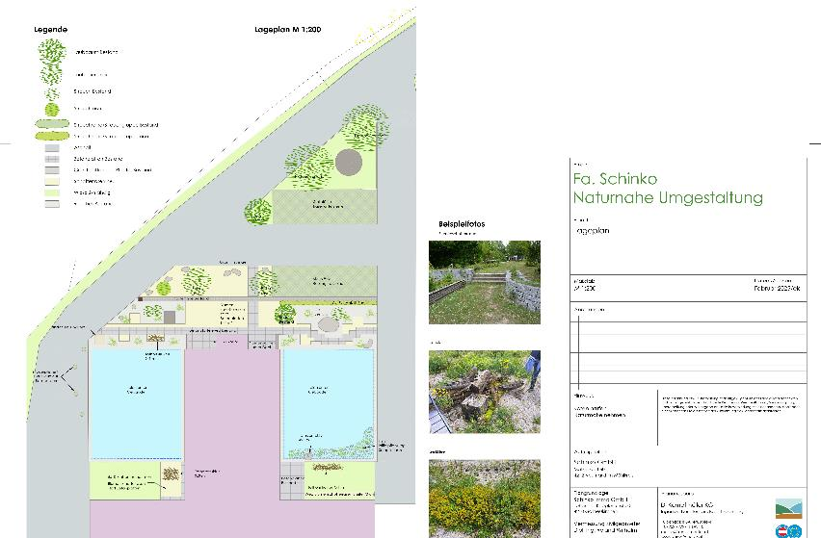
Klein aber fein
Fa. Schinko
Neumarkt im Mühlkreis

Slide 28
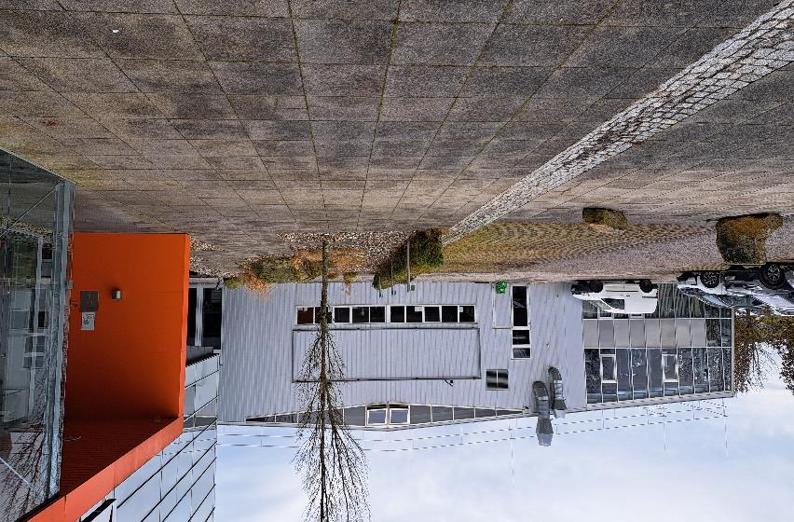
Klein aber fein
Fa. Schinko
Neumarkt im Mühlkreis
Ausgangssituation – Beton den keiner braucht

Slide 29
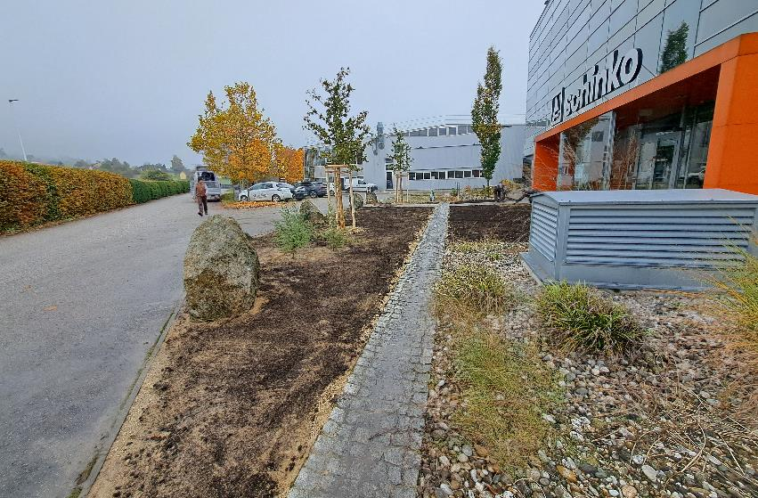
Klein aber fein
Fa. Schinko
Neumarkt im Mühlkreis
Lebensräume auf Flins

Slide 30
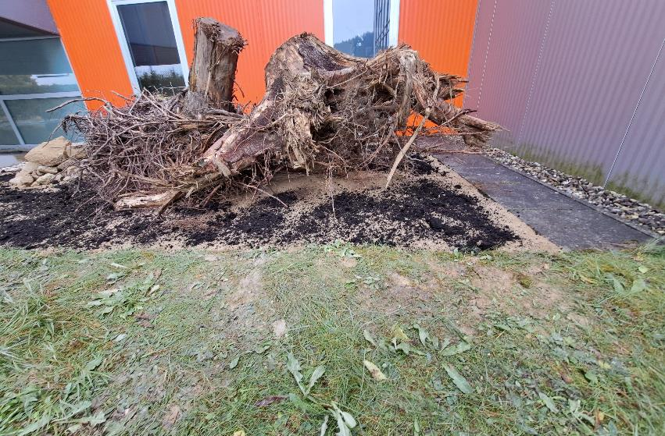
Klein aber fein
Fa. Schinko
Neumarkt im Mühlkreis
Totholz lebt

Slide 31
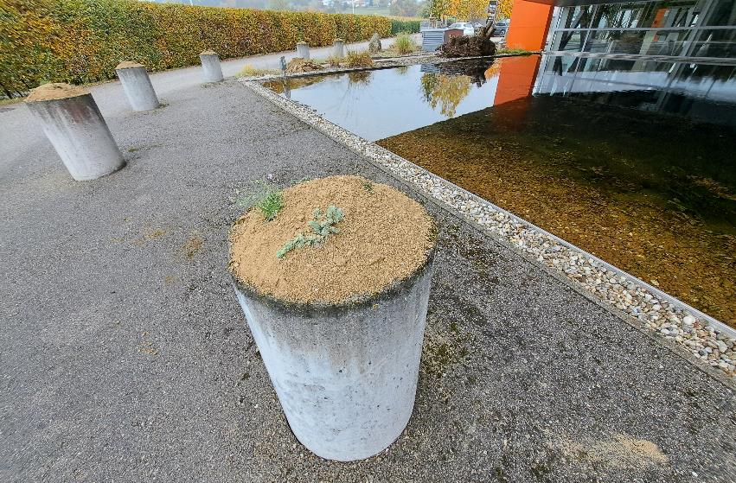
Klein aber fein
Fa. Schinko
Neumarkt im Mühlkreis
Extremstandort Mikro-Biotop

Slide 32
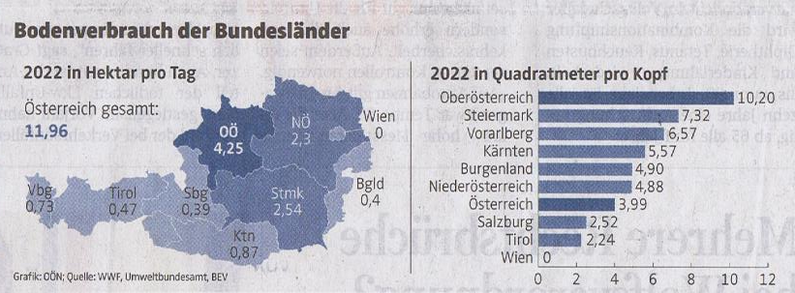
Planung
LandschaftsarchitektInnen als kompetente Partner

Slide 33
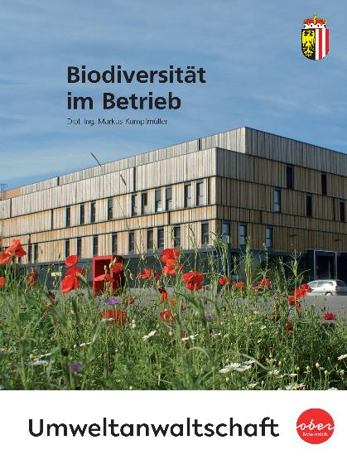
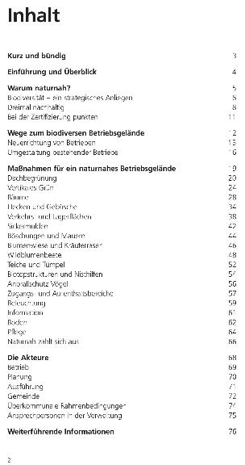
Leitfaden
BiB
Im Auftrag der OÖ Umweltanwaltschaft
Umfang 80 Seiten
Kostenlos erhältlich:
Juni 2023

Slide 34
Es gibt nichts Gutes!
DI Markus Kumpfmüller
Landschaftsarchitekt Steyr
Vorstand REWISA-Netzwerk

Slide 35
Außer:
Man tut es!
Erich Kästner
DI Markus Kumpfmüller
Landschaftsarchitekt Steyr
Vorstand REWISA-Netzwerk

